Slide 1
hydrOntology
Existencia de gran diversidad de problemas (múltiples fuentes, heterogeneidad de contenido y estructuración, ambigüedad del lenguaje natural, etc.) en la información geográfica.
Necesidad de un modelo compartido para solventar los problemas de armonización y estructuración de la información hidrográfica.
hydrOntology es una ontología global de dominio desarrollada conforme a un acercamiento top-down.
  Recubrir la mayoría de los fenómenos representables cartográficamente asociados al dominio hidrográfico.
  Servir como marco de armonización entre los diferentes productores de información geo-espacial en el entorno nacional e internacional.
  Comenzar con los pasos necesarios para obtener una mejor organización y gestión de la información geográfica (hidrográfica).

Slide 2
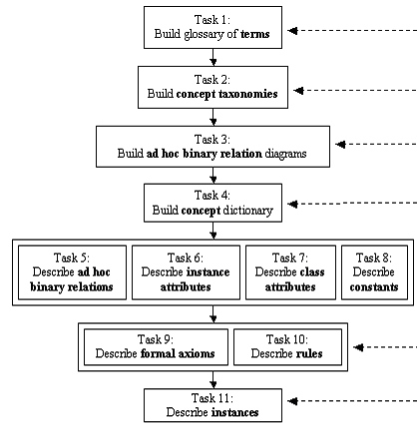
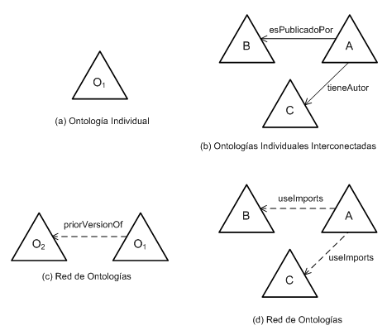


hydrOntology – metodología(s)
METHONTOLOGY
Fernández-López M, Gómez-Pérez A, Pazos A, Pazos J (1999) Building a Chemical Ontology Using Methontology and the Ontology Design Environment. IEEE Intelligent Systems & their applications 4(1):37–46
NeOn methodology
Gómez-Pérez, A., Suárez-Figueroa, M.C. (2008) NeOn Methodology: Scenarios for Building Networks of Ontologies. Poster published in 16th International Conference on Knowledge Engineering and Knowledge Management Knowledge Patterns (EKAW 2008). Acitrezza, Catania, Italy.

Slide 3
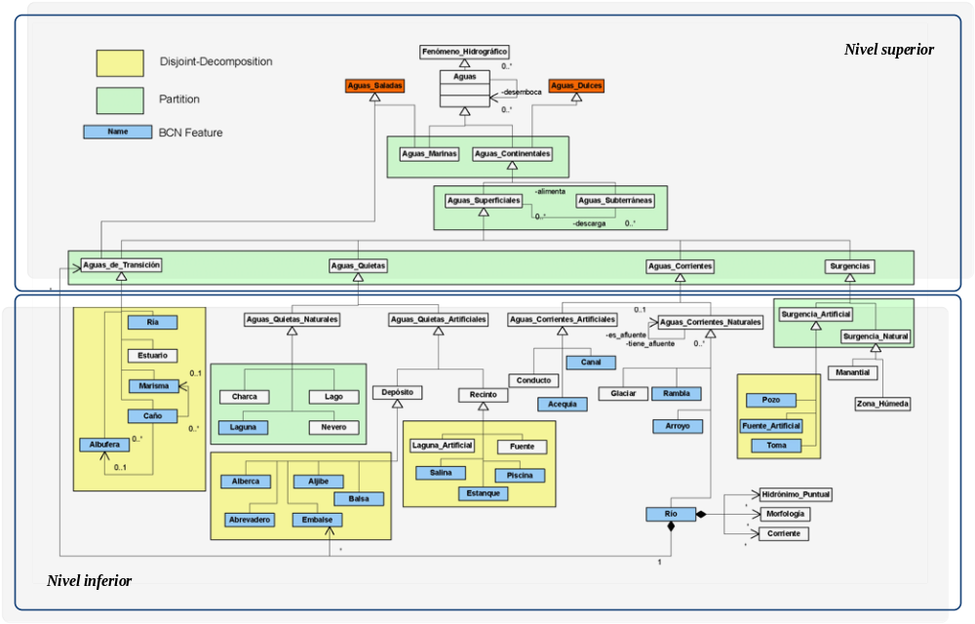
Modelización del dominio hidrográfico

Slide 4
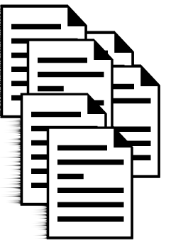





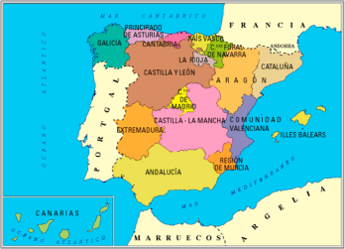



Fuentes
Tesauros y Bibliografía
Catálogos de fenómenos
FTT ADL
Getty
BCN25
GEMET
CC.AA.
WFD
EGM & ERM
Diccionarios y
Monografías
BCN200
Nomenclátor Geográfico Nacional
Nomenclátor Conciso

Slide 5
Criterios de estructuración
Directiva Marco del Agua
  Propuesta por Parlamento y Consejo de la UE
  Lista de definiciones de fenómenos hidrográficos
Proyecto SDIGER
  Proyecto piloto INSPIRE
  Dos cuencas, países e idiomas
Criterios semánticos
  Diccionarios geográficos
  Diccionario de la Real Academia de la Lengua
  WordNet
  Wikipedia
  Bibliografía de varias áreas de conocimiento
Herencia: Estructuración actual de catálogos
Asesoramiento expertos en toponimia del IGN
Notes:
Directiva Europea Marco del Agua
La clasificación y estructura reflejada en el proyecto SDIGER (IDE para la gestión de las cuencas de los ríos Adour-Garonne y Ebro)
Criterios semánticos, es decir, clasificación acorde a los significados.
Herencia de las fuentes de estudio, por dos motivos:
-para facilitar posibles mapping
- y para ser consecuente con las jerarquías de fenómenos creadas por los expertos.

Slide 6
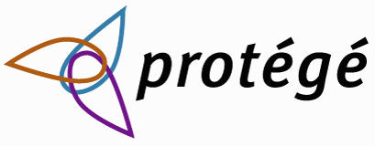
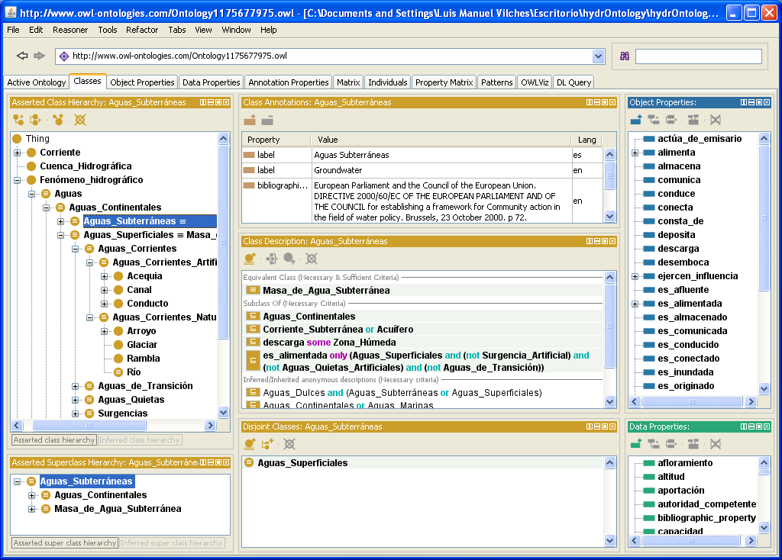
Implementación & Formalizacón
+ Pellet
1
4
2
5
3
+150 conceptos (classes) , 47 tipos de relaciones (properties)
y 64 tipos de atributos (attribute types)

Slide 7
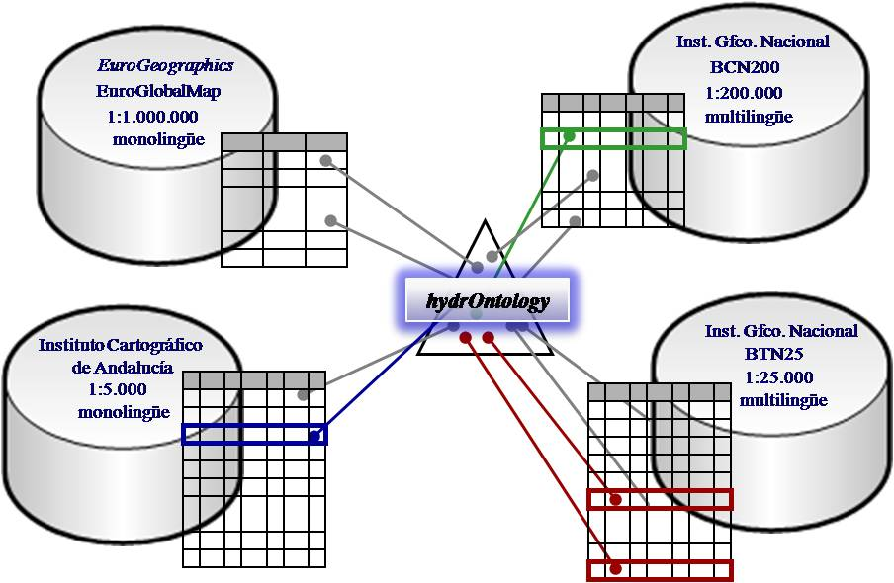
hydrOntology & Bases de Datos

Slide 8
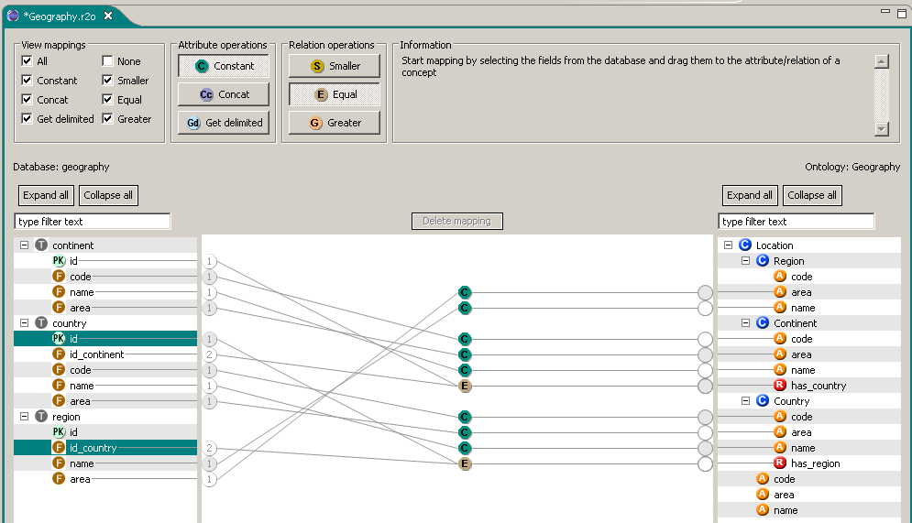
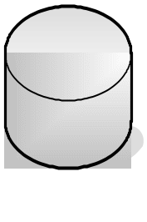

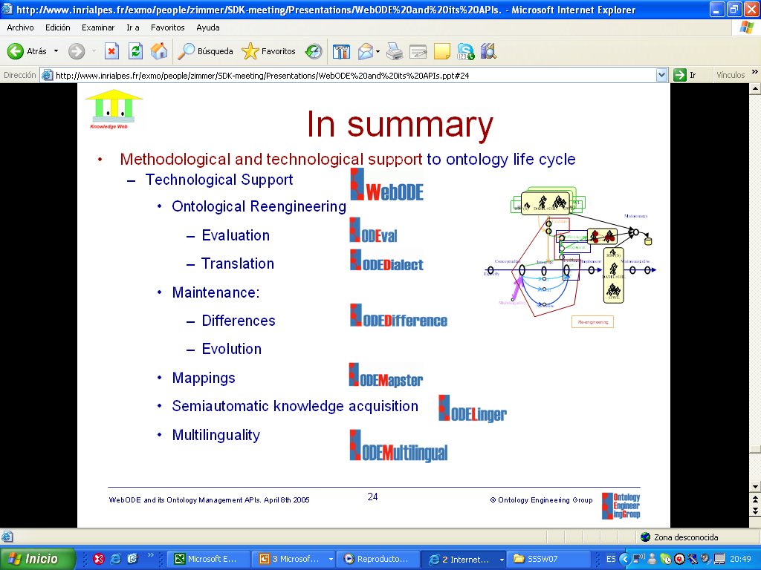
Integración de Información (mappings)

